Slide 1
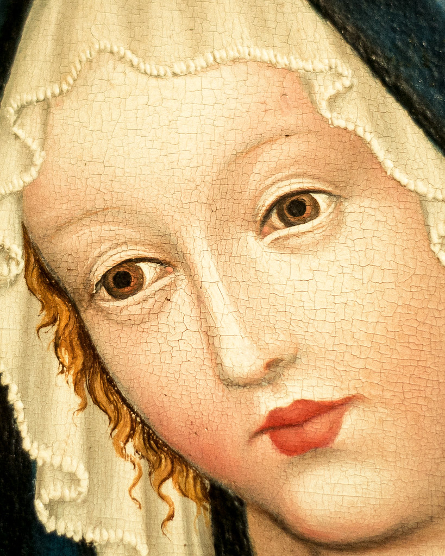
Svatá ANEŽKA ČESKÁ
Královská dcera
rozhodla se pro Ježíše - krále nebeského království

Slide 2
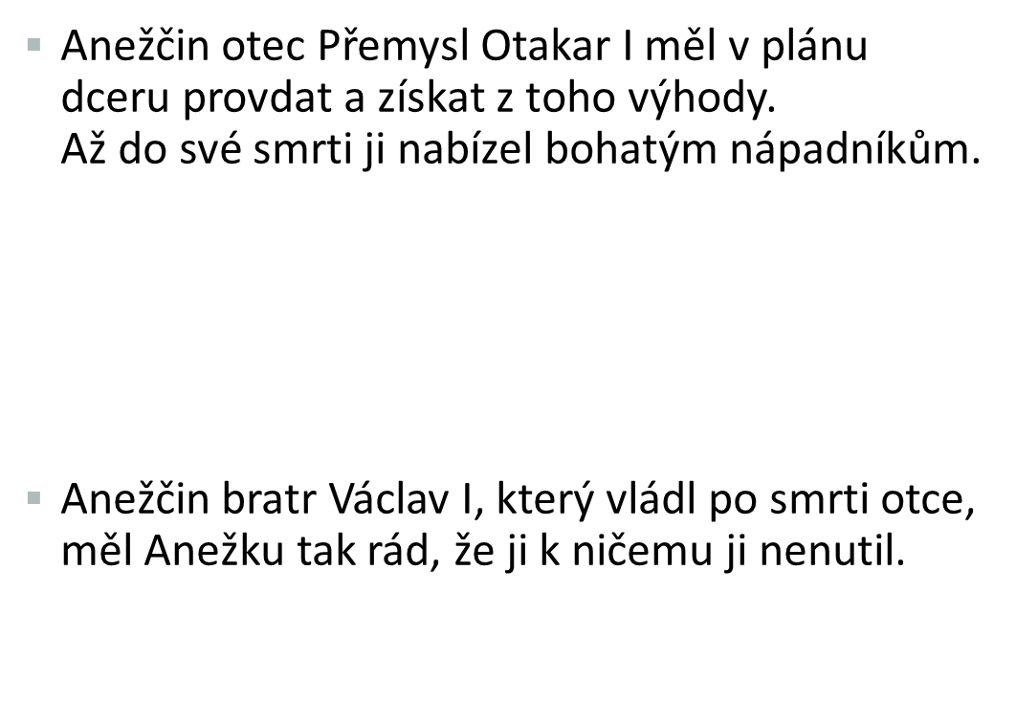

Slide 3
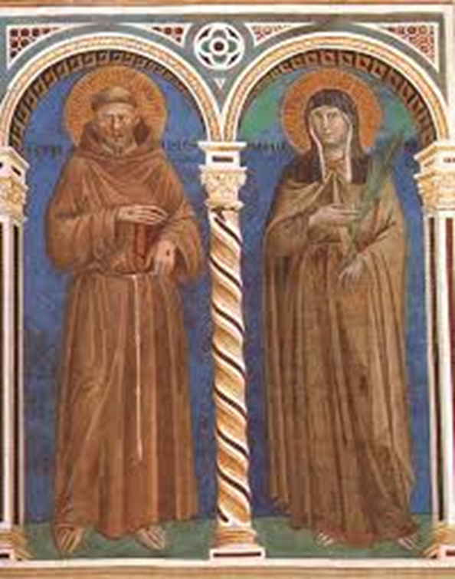
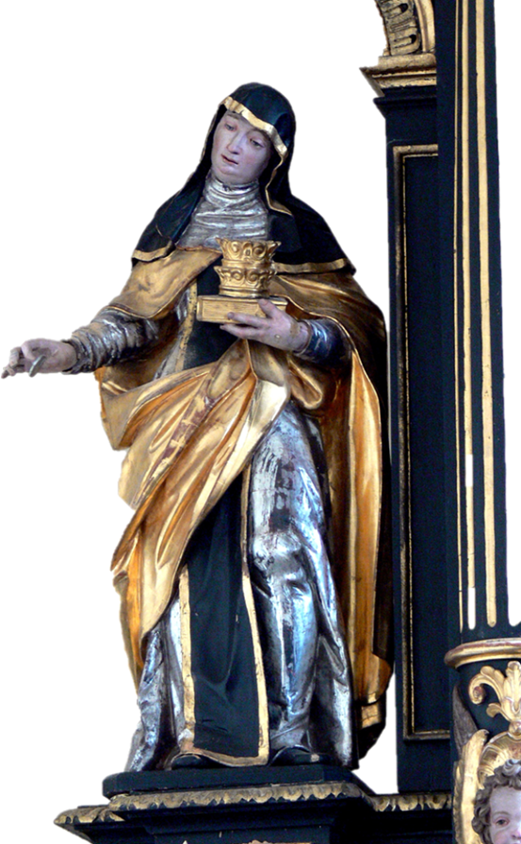
Anežka měla v Durynsku sestřenici, která po vzoru sv. Františka z Assiisi prodala své šperky a šaty, aby mohla postavit špitál pro nemocné.
Anežka obdivovala Alžbětinu odvahu, a když se dozvěděla víc o životě Františka, který z lásky k Pánu Ježíši změnil svůj život, zahořela touhou stát se řeholnicí a modlila se za to.

Slide 4
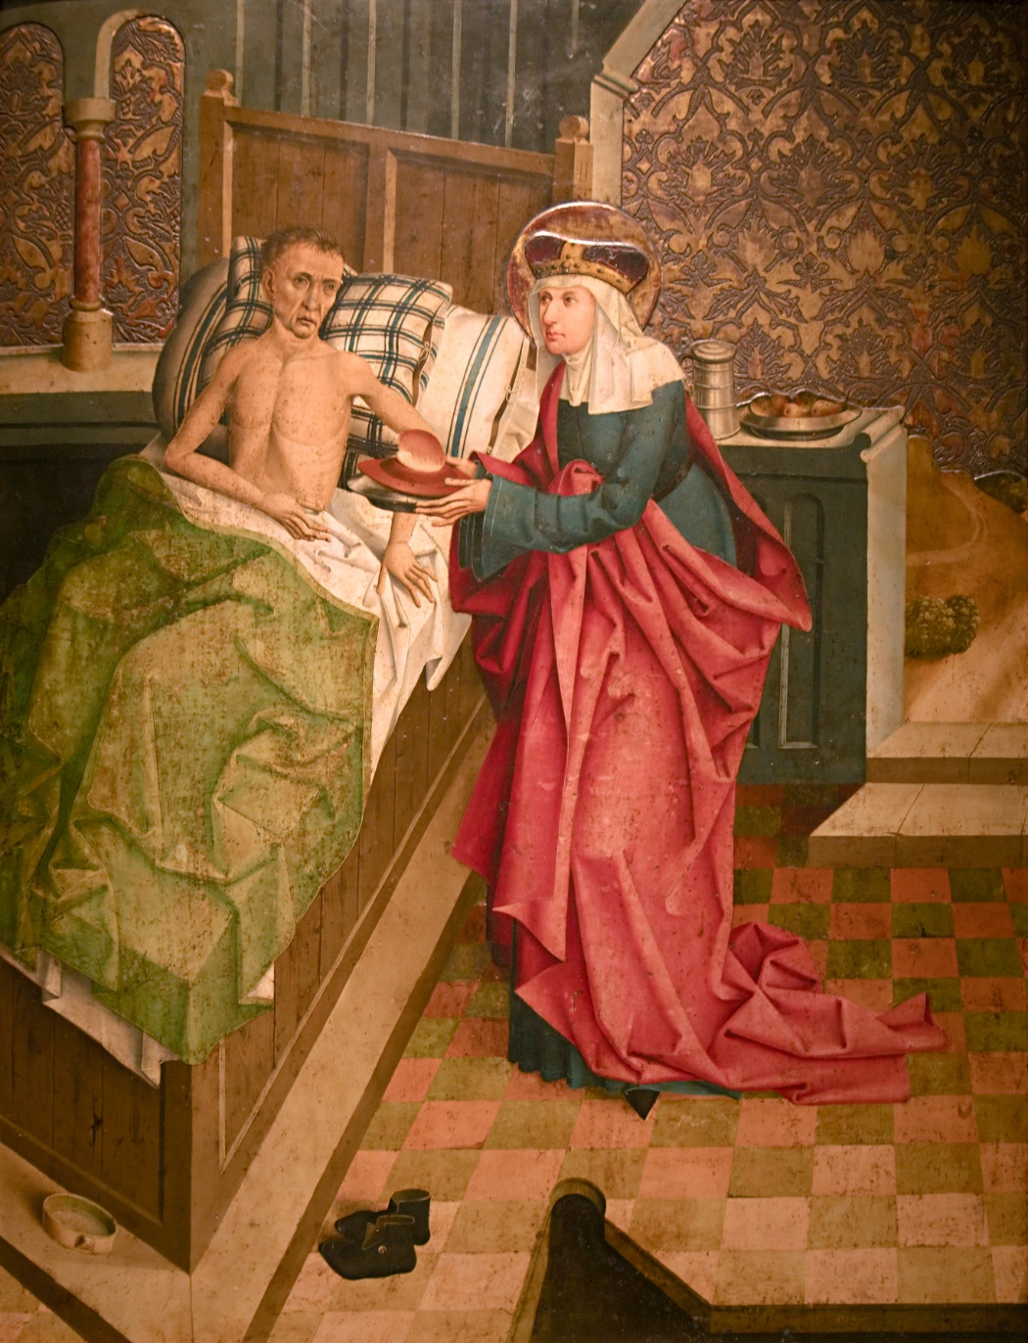
Ježíš dal Anežce tolik lásky, že celý život zasvětila jemu a péči o nemocné.
Ze svého věna nechala postavit špitál pro chudé a nemocné lidi. Se svým bratrem založila Řád křížovníků s červenou hvězdou, dodnes je to jediný mužský řád, který byl založen české zemi.
Nechala postavit kláštery.
Sama do jednoho vstoupila a stala se jeho představenou.

Slide 5
Lidé považovali Anežku za svatou už za jejího života.
Svatořečena byla 12. listopadu 1989, 700 let po své smrti, papežem Janem Pavlem II
Dokument os Anežce české (5:23 minut) https://www.televizeseznam.cz/video/vylety-do-minulosti/svatoreceni-anezky-ceske-12-listopad-1989-63988706

